Slide 1
Обертовий фен-стайлер

Slide 2
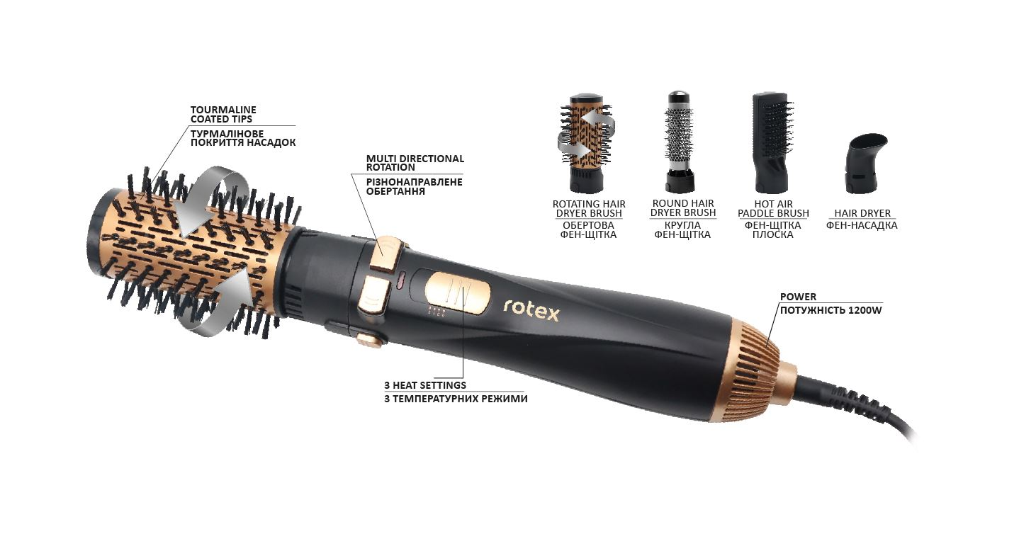
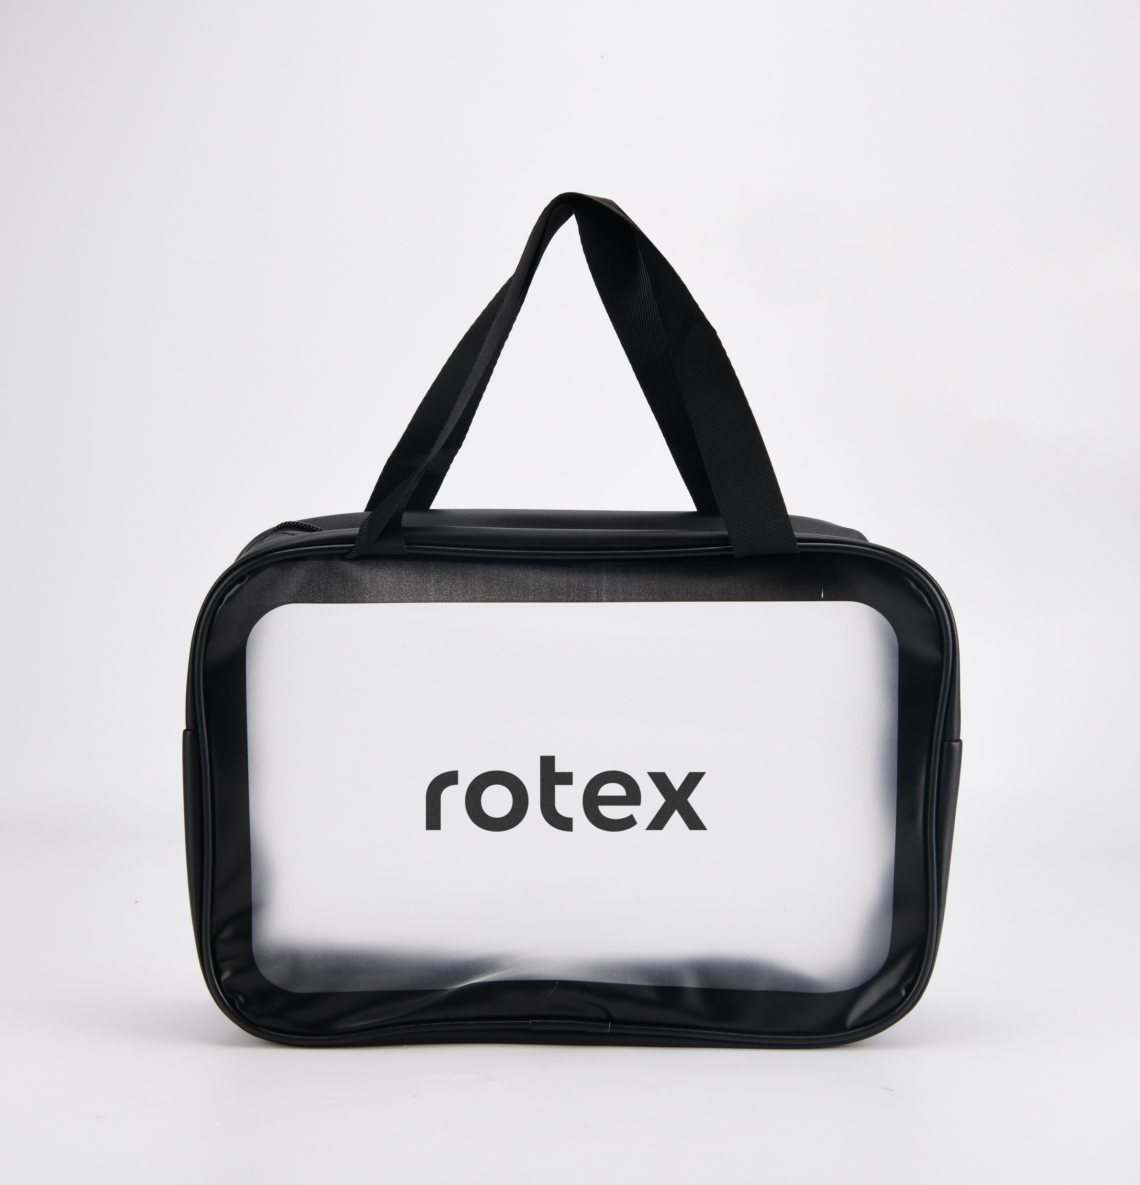
RHC490-T AirBrush
Потужність 1200 Вт.
4in1.Фен-щітка
Кількість температурних режимів: 3
Кількість швидкостей: 2
Насадки:
1. Щітка з видимими щетинками діаметром 50мм
(Обертається);
Щітка з видимими щетинками діаметром 38мм
(Не обертається);
2. 3. Фен-щітка плоска;
4. Фен-насадка;
Турмалінове покриття насадок.
Сумка для зручного зберігання в подарунок.

Slide 3
Дякуємо за увагу!
ВІДДІЛ ПРОДАЖІВ
(044) 207-10-43 (вн.1028)
sale@rotex.net.ua
СЕРВІСНЕ ОБСЛУГОВУВАННЯ
(044) 207-10-47
support@rotex.net.ua
Україна, м. Київ

